Slide 1
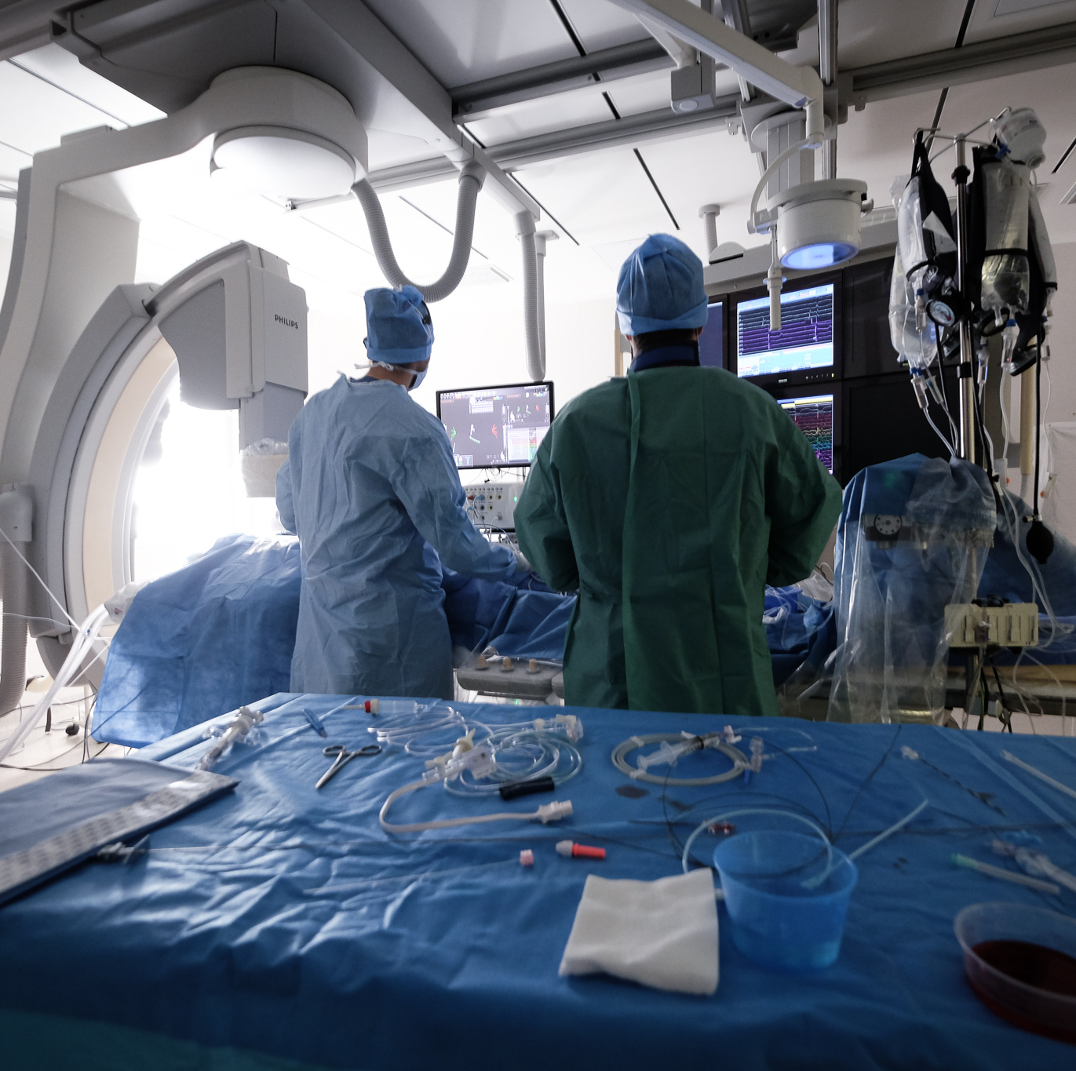


Cardioneuroablation
39ème rencontre du Lioran
Dr Grégoire Massoullié
Notes:
merci

Slide 2

Damien 23 ans
Aucun antécédent
Chauffeur routier
Depuis ses 13 ans, un malaise par
mois
« Sueurs, oppression abdominale, vertiges, pas de déficit post critique »
A l’arrêt de bus été 2021, malaise. Perte de connaissance brutal. Traumatisme facial
Bilan cardiologique exhaustif au CH Moulins.

Slide 3
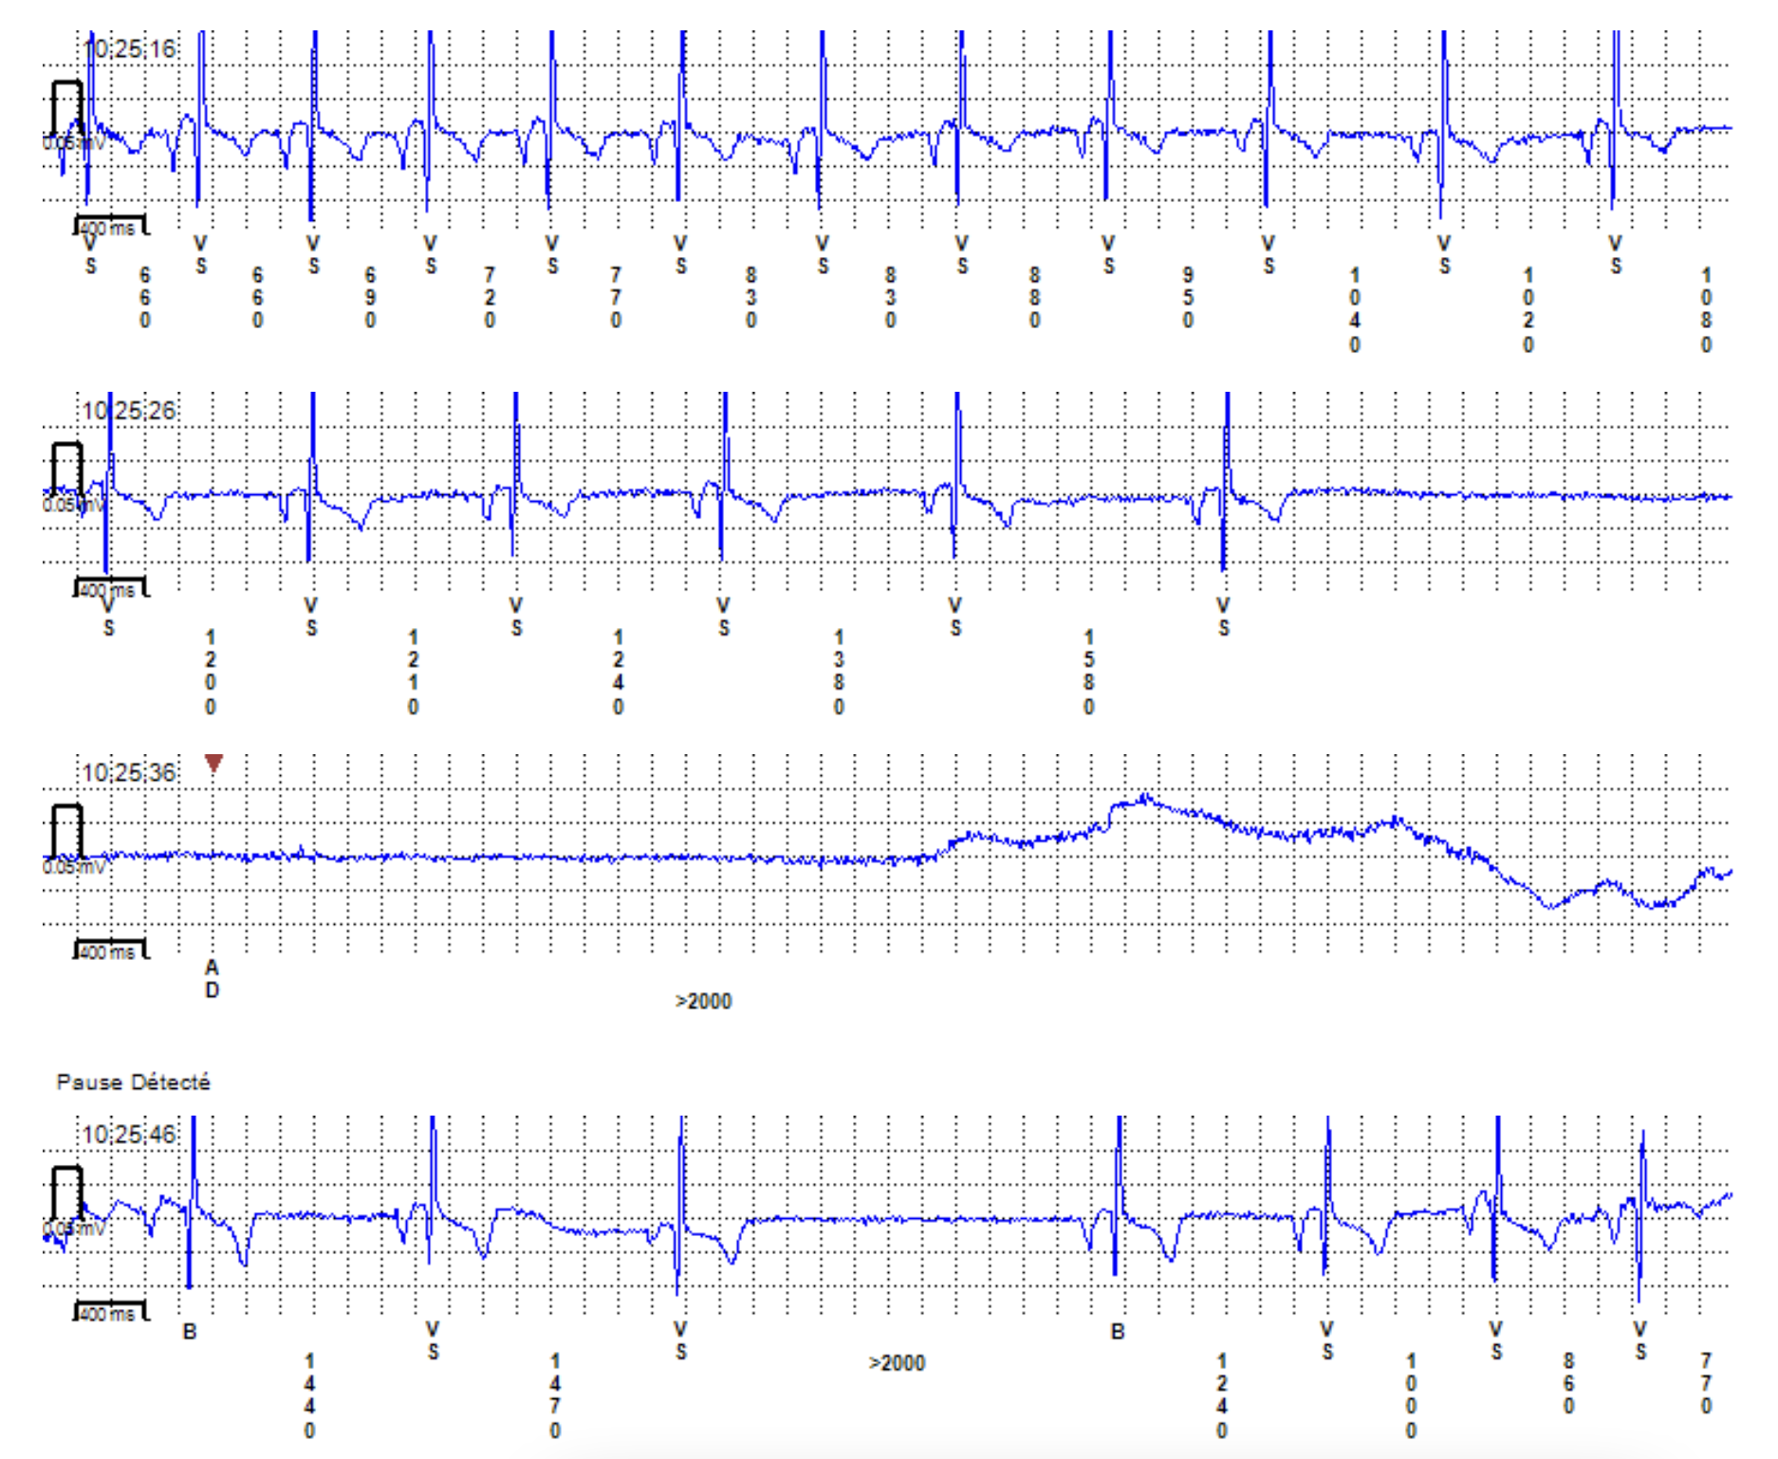
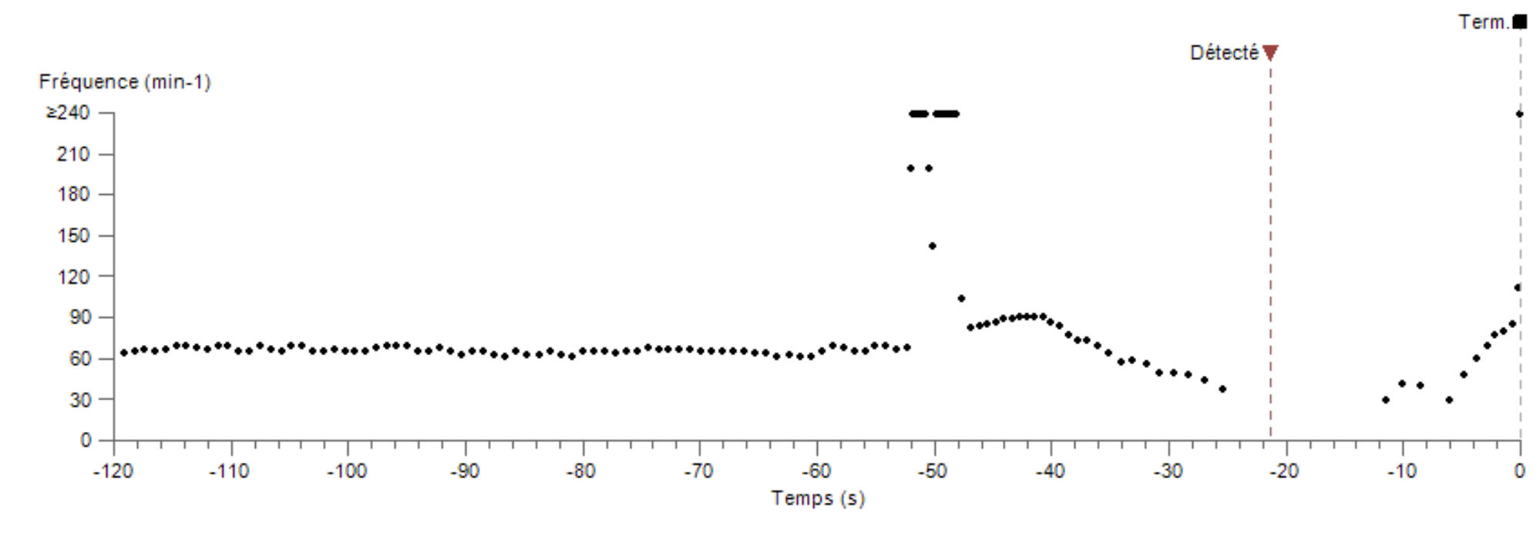
Fréquence cardiaque
Malaise
10 secondes

Slide 4
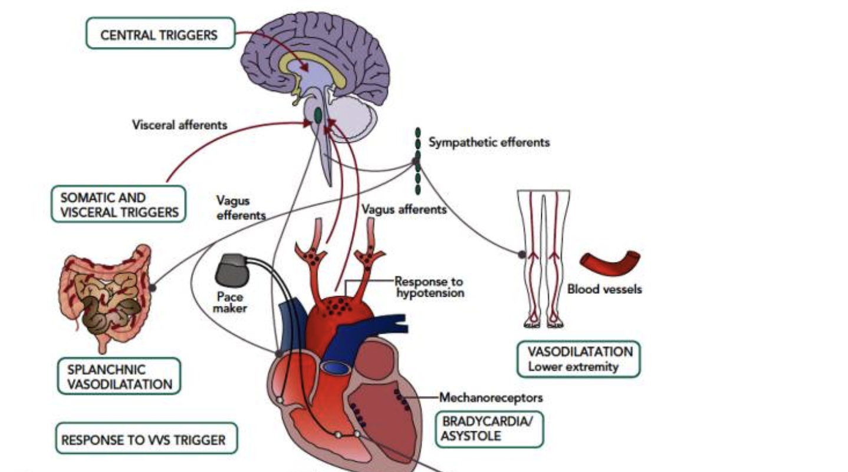
Hyperactivation parasympathique

Slide 5
Fréquence cardiaque
Malaise
10 secondes

Slide 6
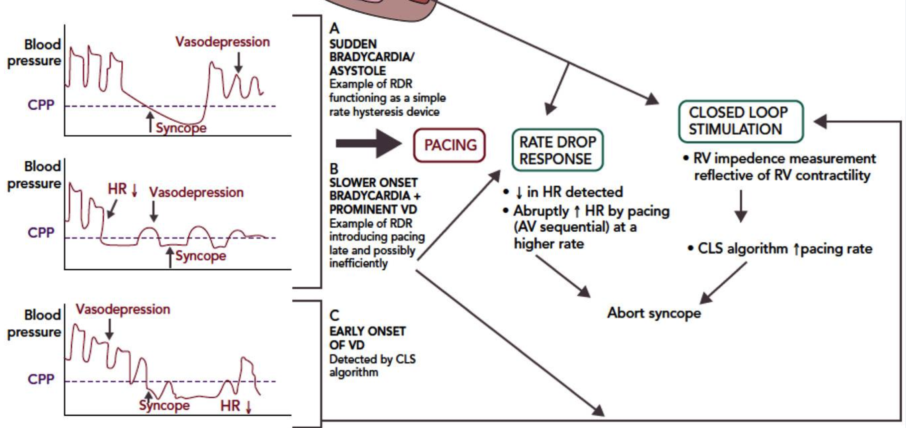
3 phénotypes
Cardioinhibiteur
Vasoplégique

Slide 7
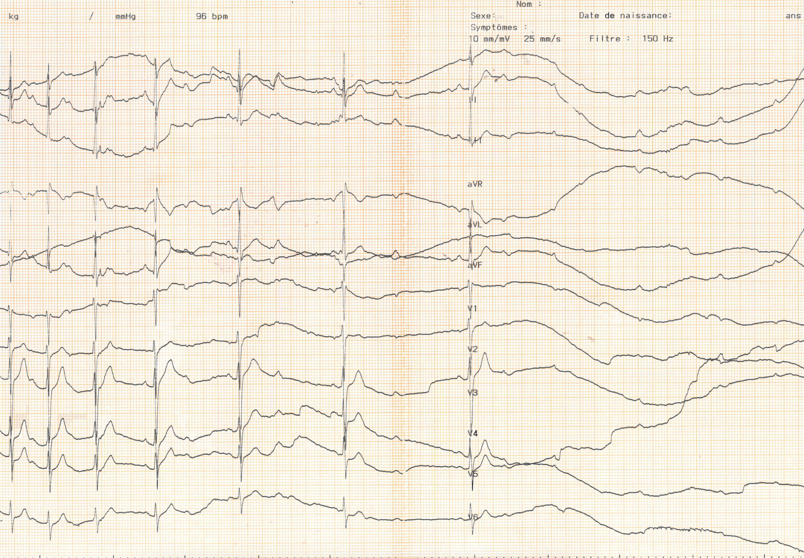
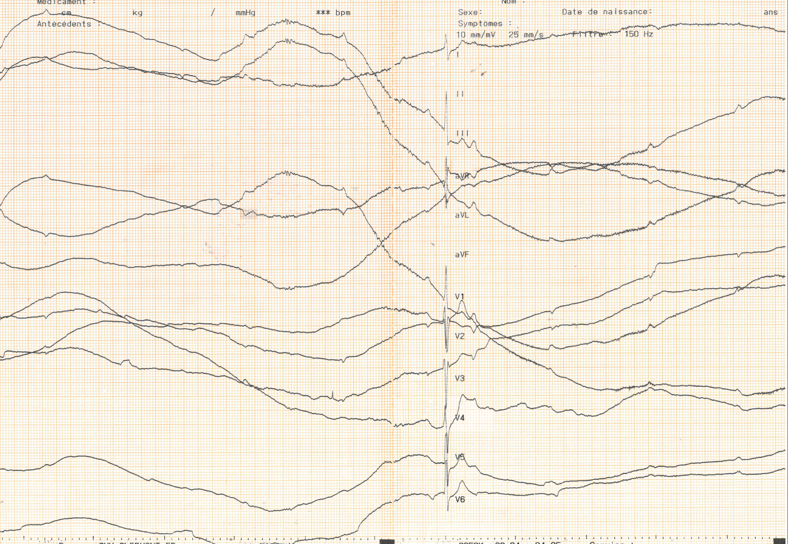
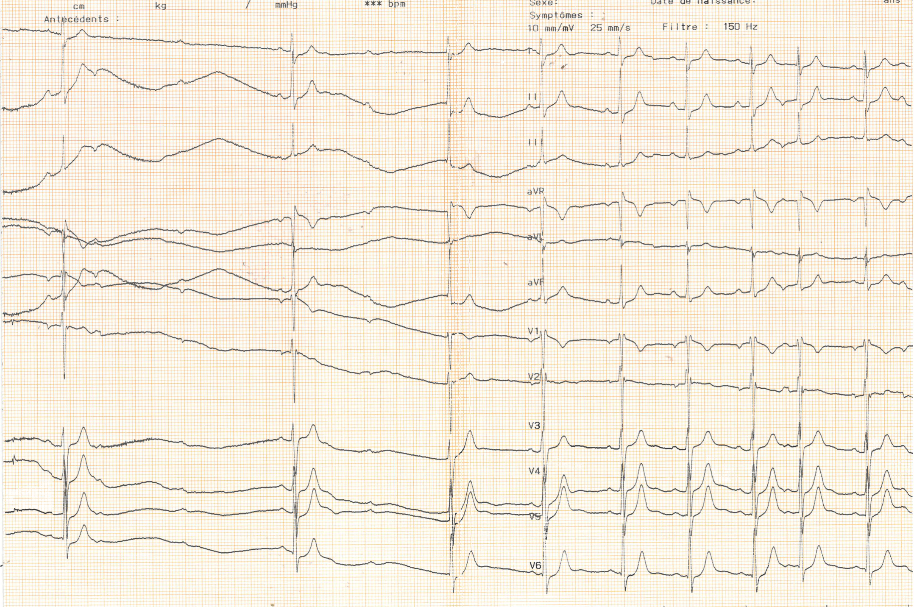
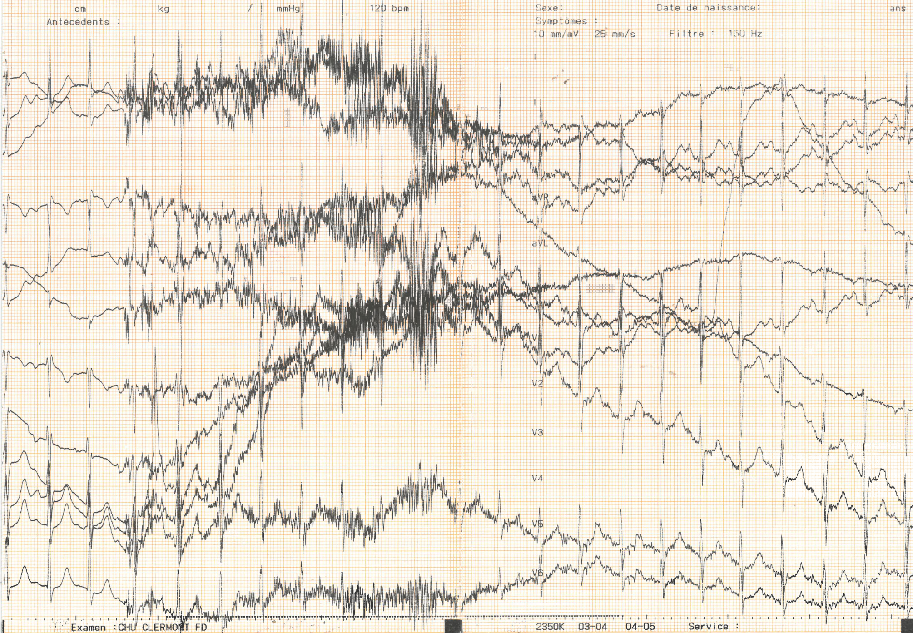
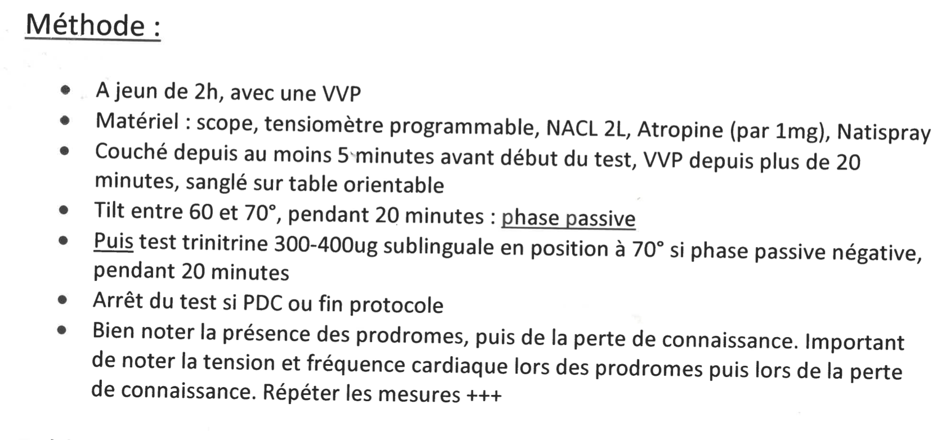
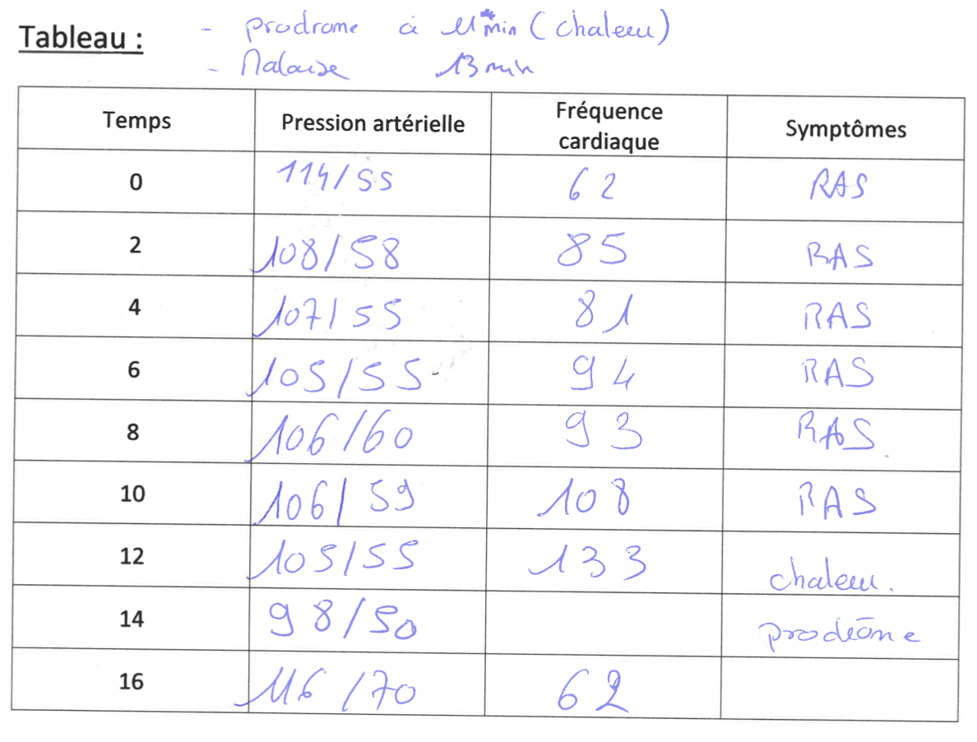
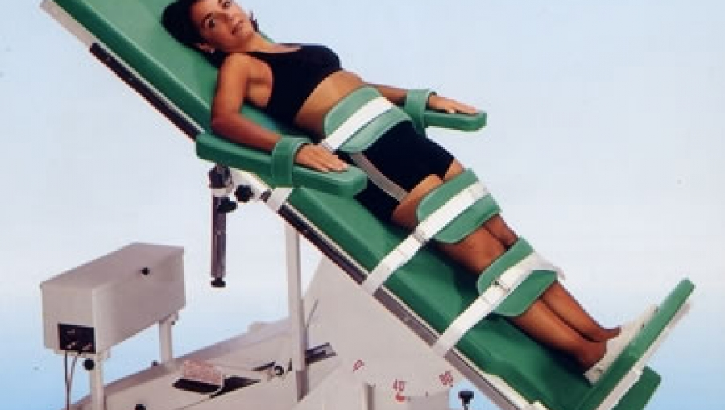
Tilt test
13 eme minutes
PC
Conduction 1/1
Reveil

Slide 8
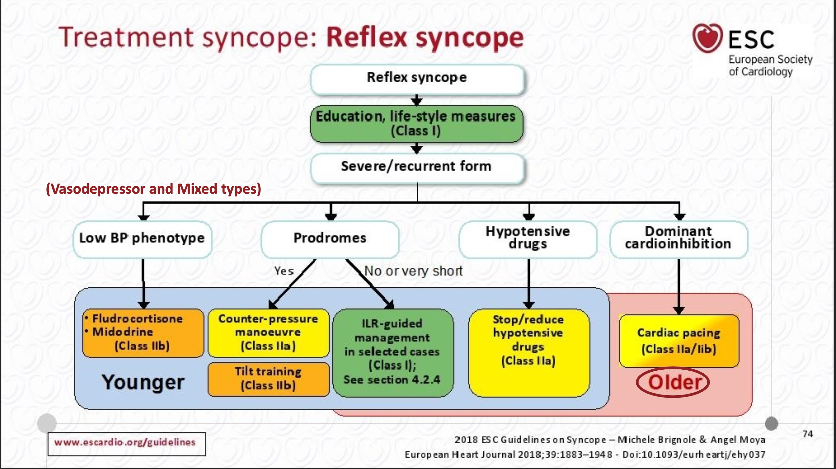

Slide 9
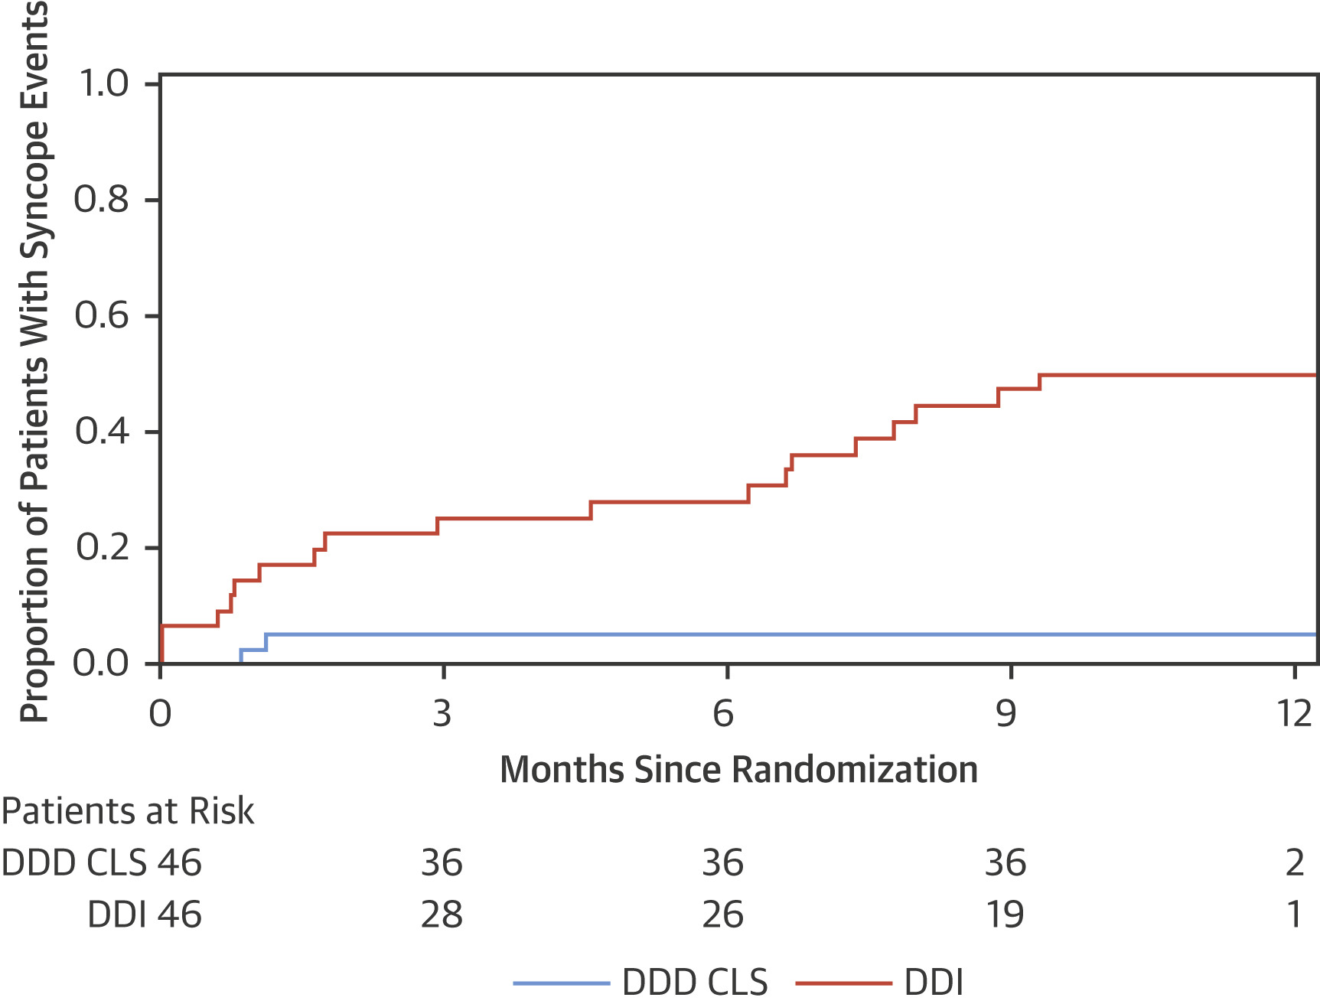
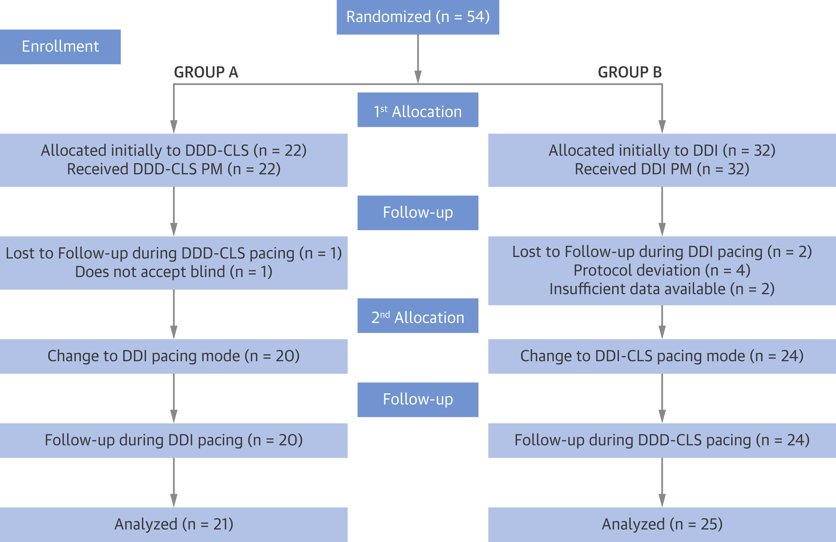
Stimulation cardiaque
40 ans, VVS x 2
Pas de syncope sur hypersensibilité sinocarotidienne
½ reste symptomatique

Slide 10
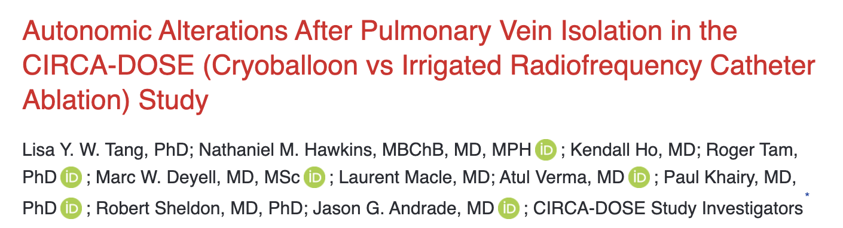
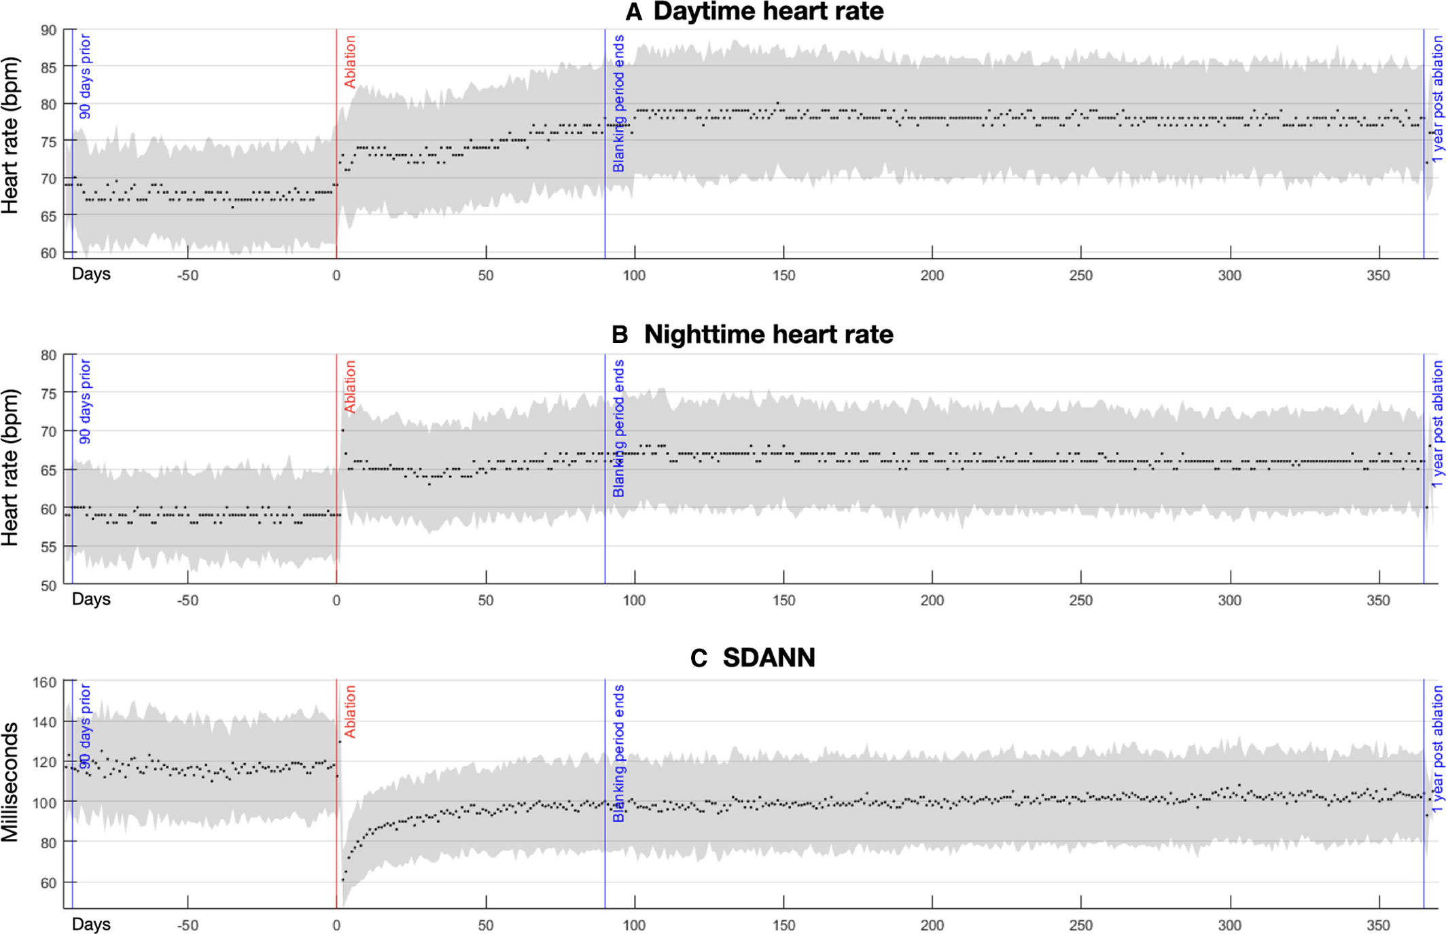
AVANT ABLATION DE FA
APRES ABLATION DE FA
+ 10 à 20 bpm

Slide 11
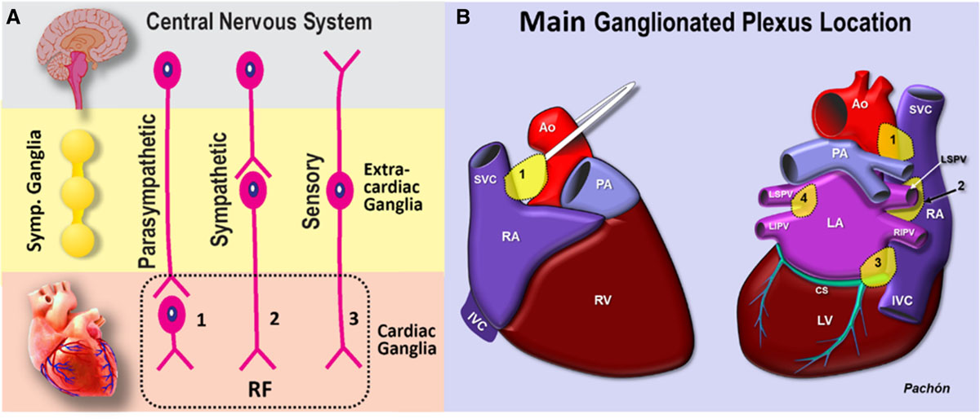
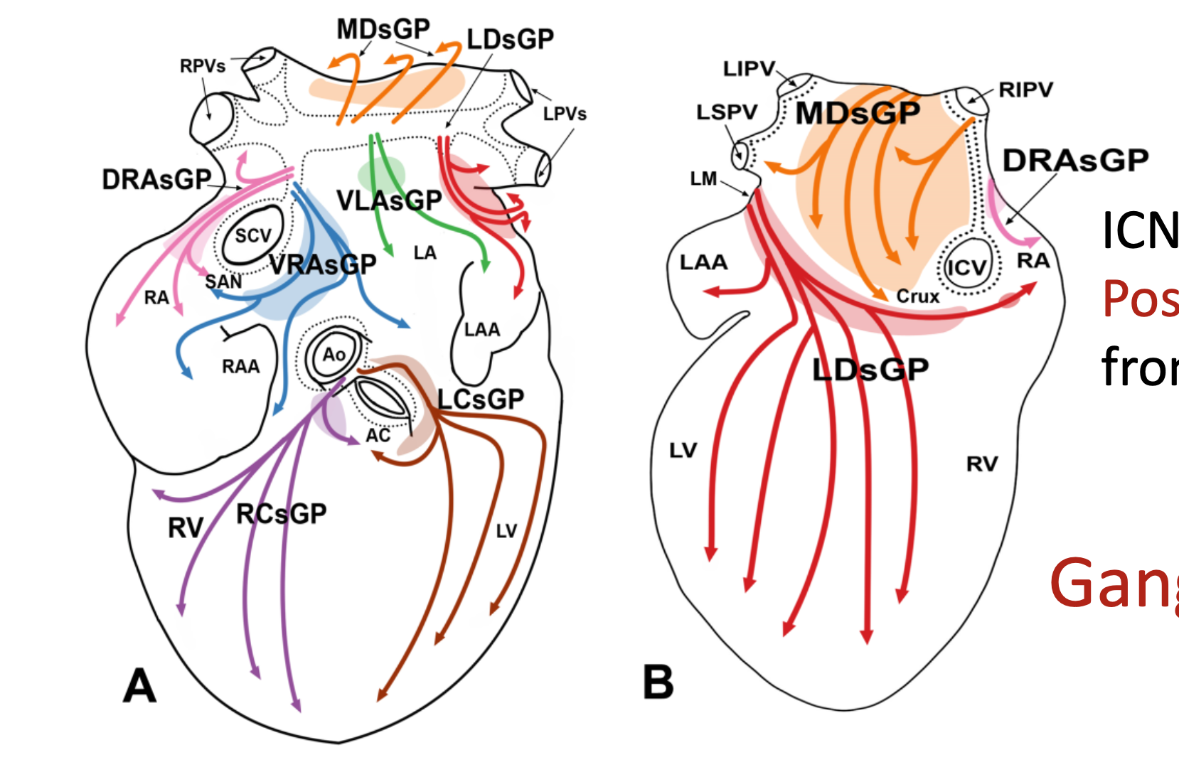
Le « cerveau du cœur »

Slide 12
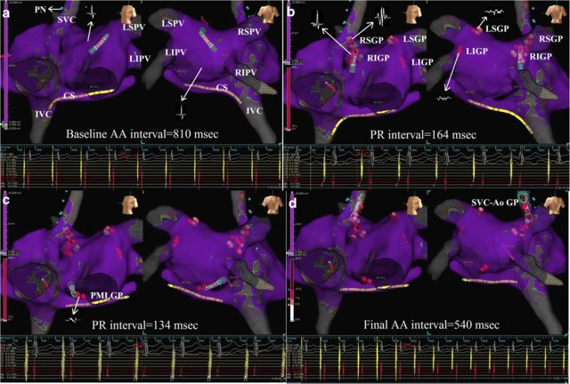

Slide 13
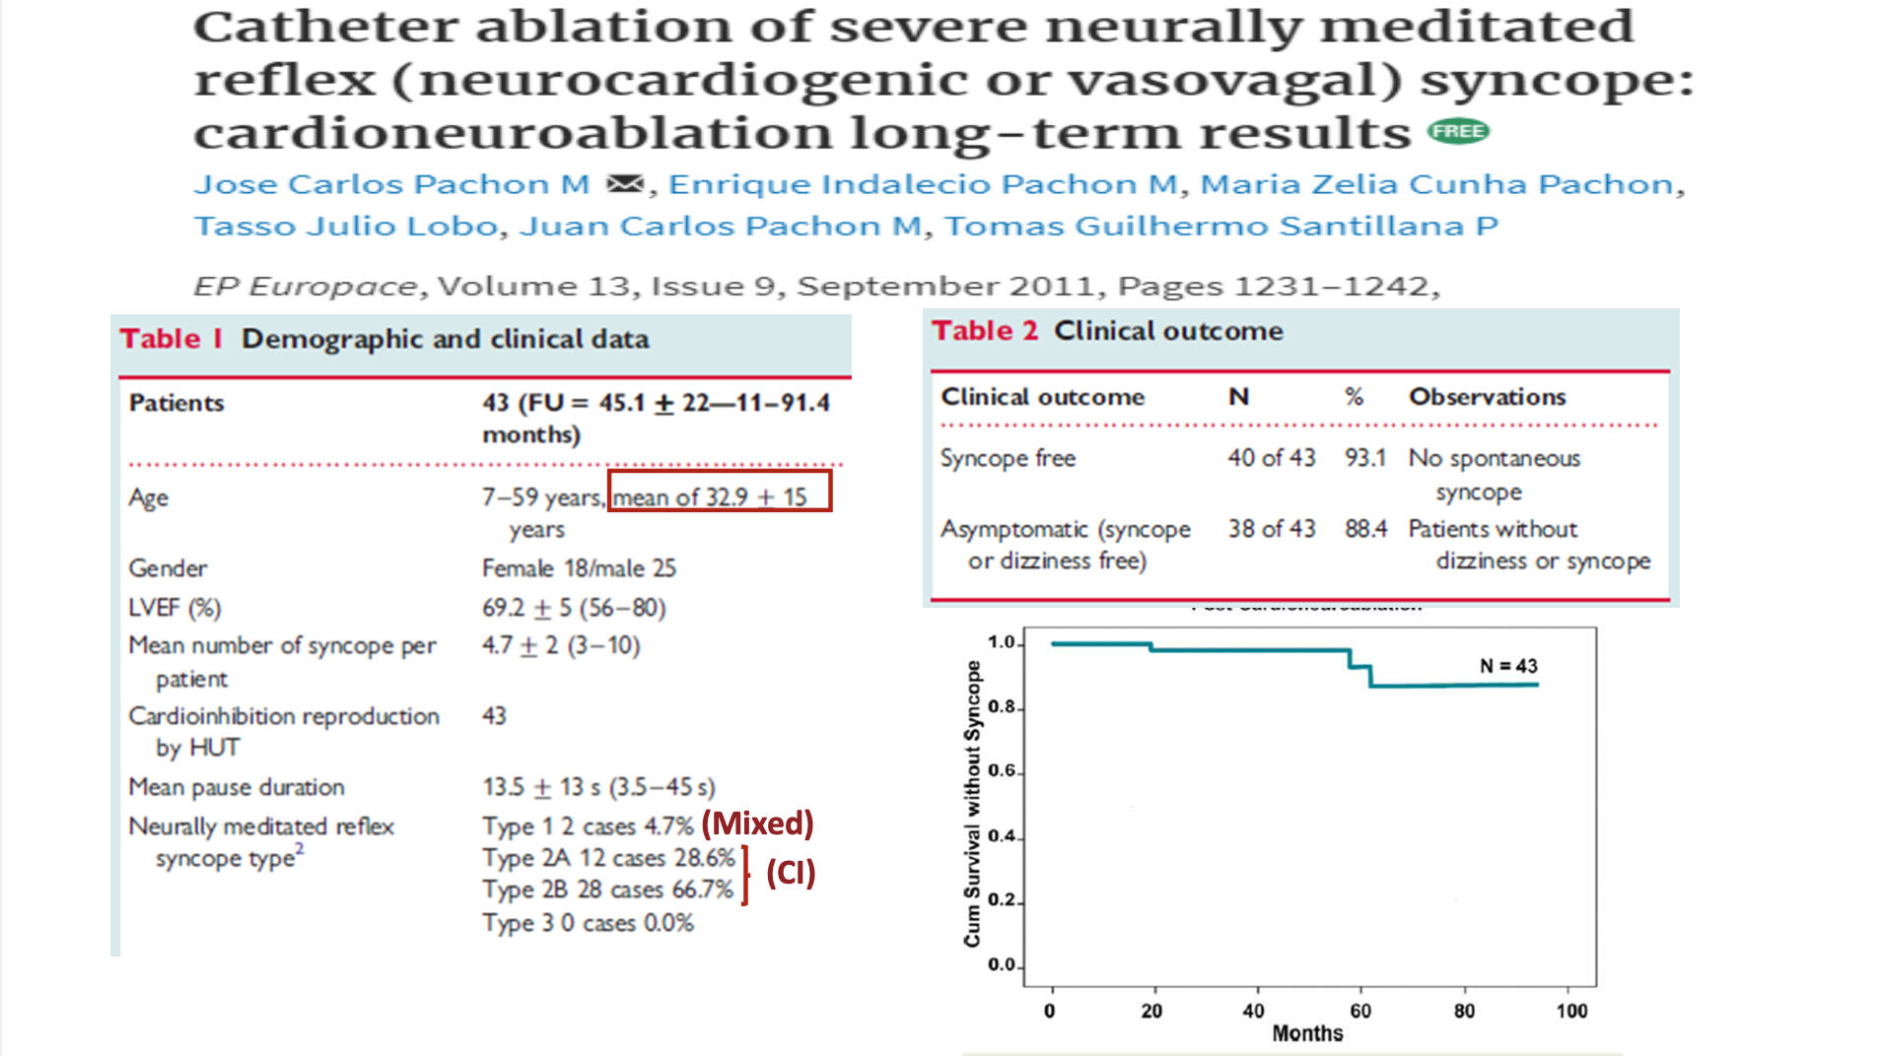

Slide 14
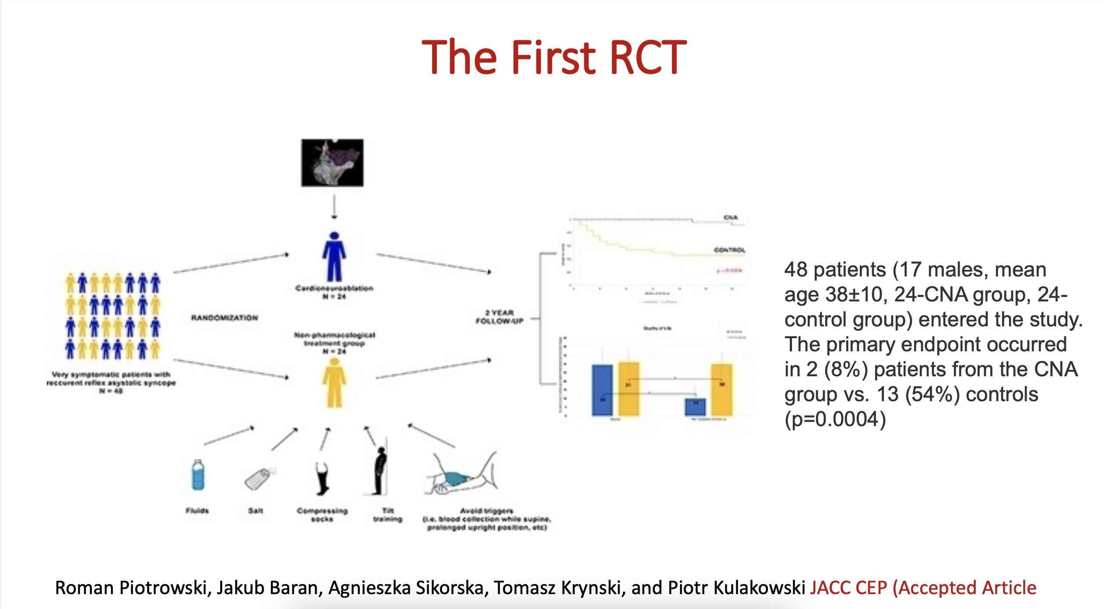
ESC 2022 – Toga AKSU MD-PhD

Slide 15
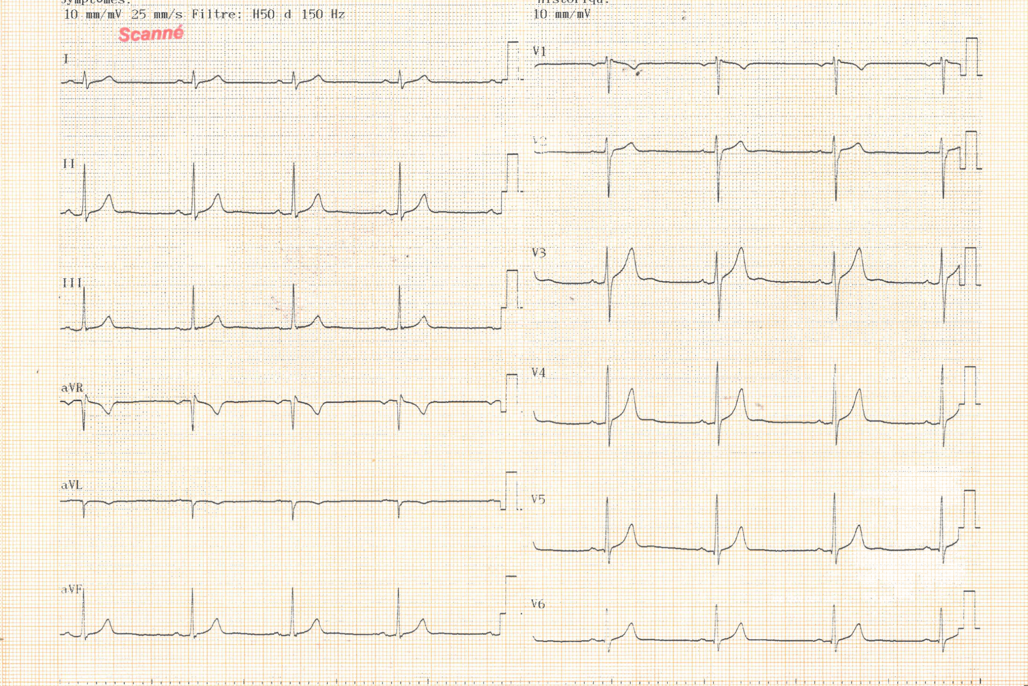
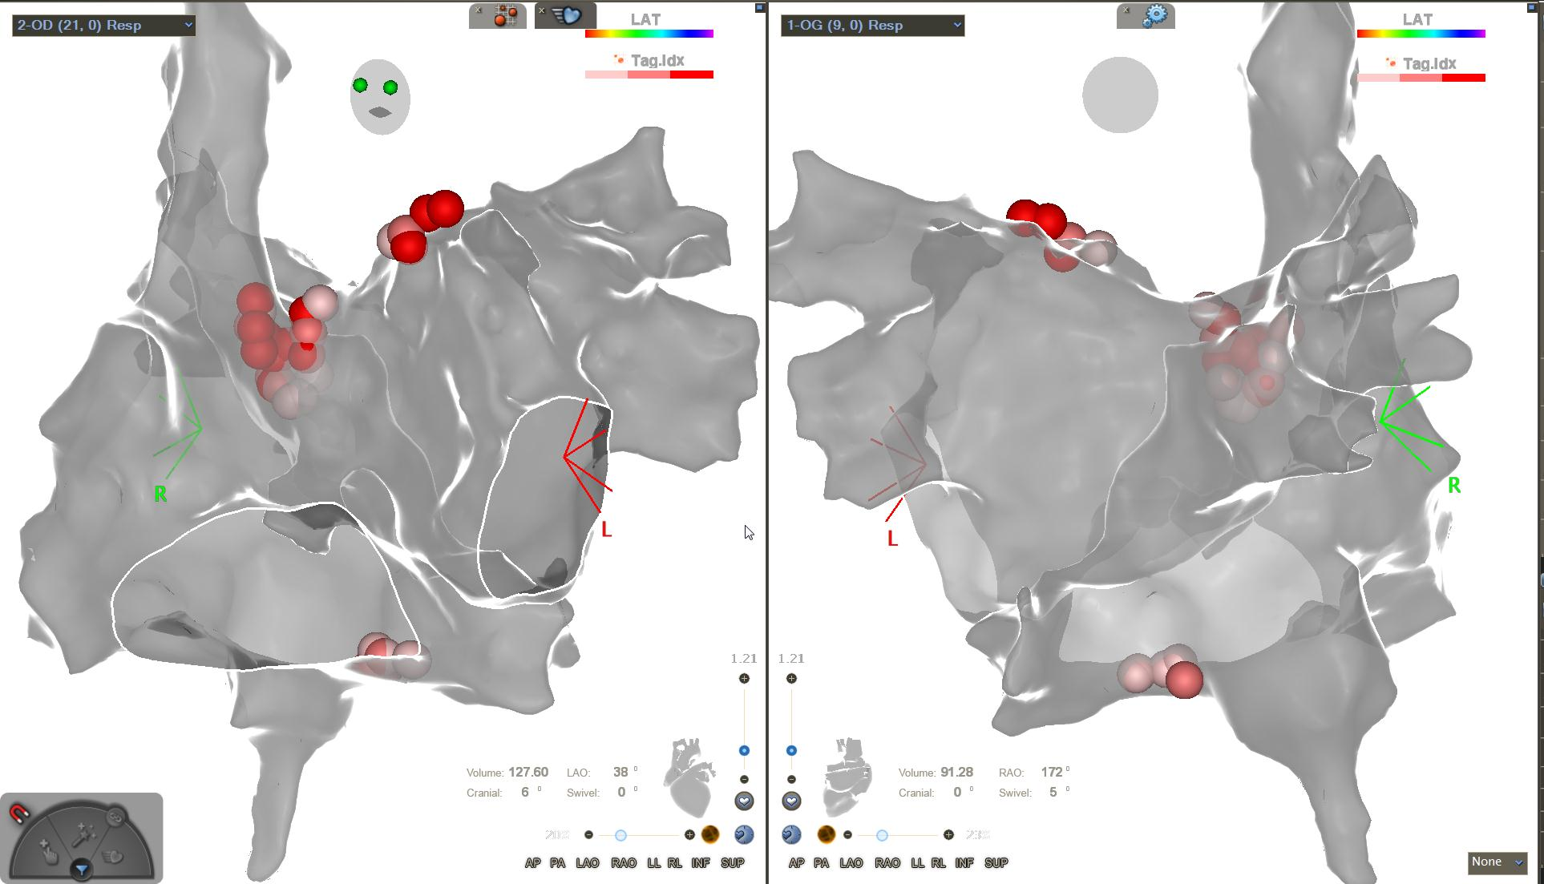
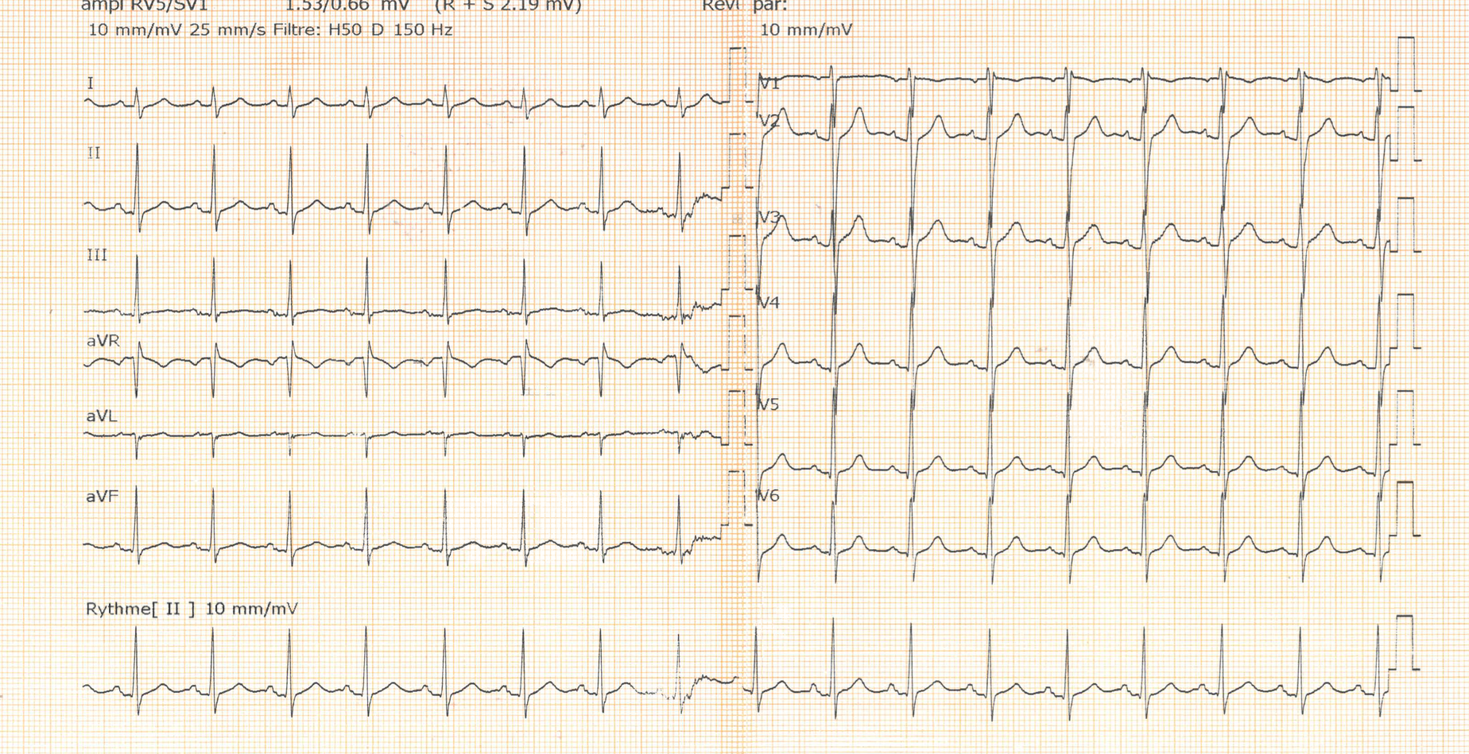
Pre-CNA
Expérience clermontoise :
5 patients (début 4/2021)
Une reprise récidive
Age moyen 42±14 ans
3 pour malaises VVS + traumatisme
1 pour dysfonction sinusale de récuperation
Ganglion interaortico-cave
ANT
POST
Post-CNA

Slide 16
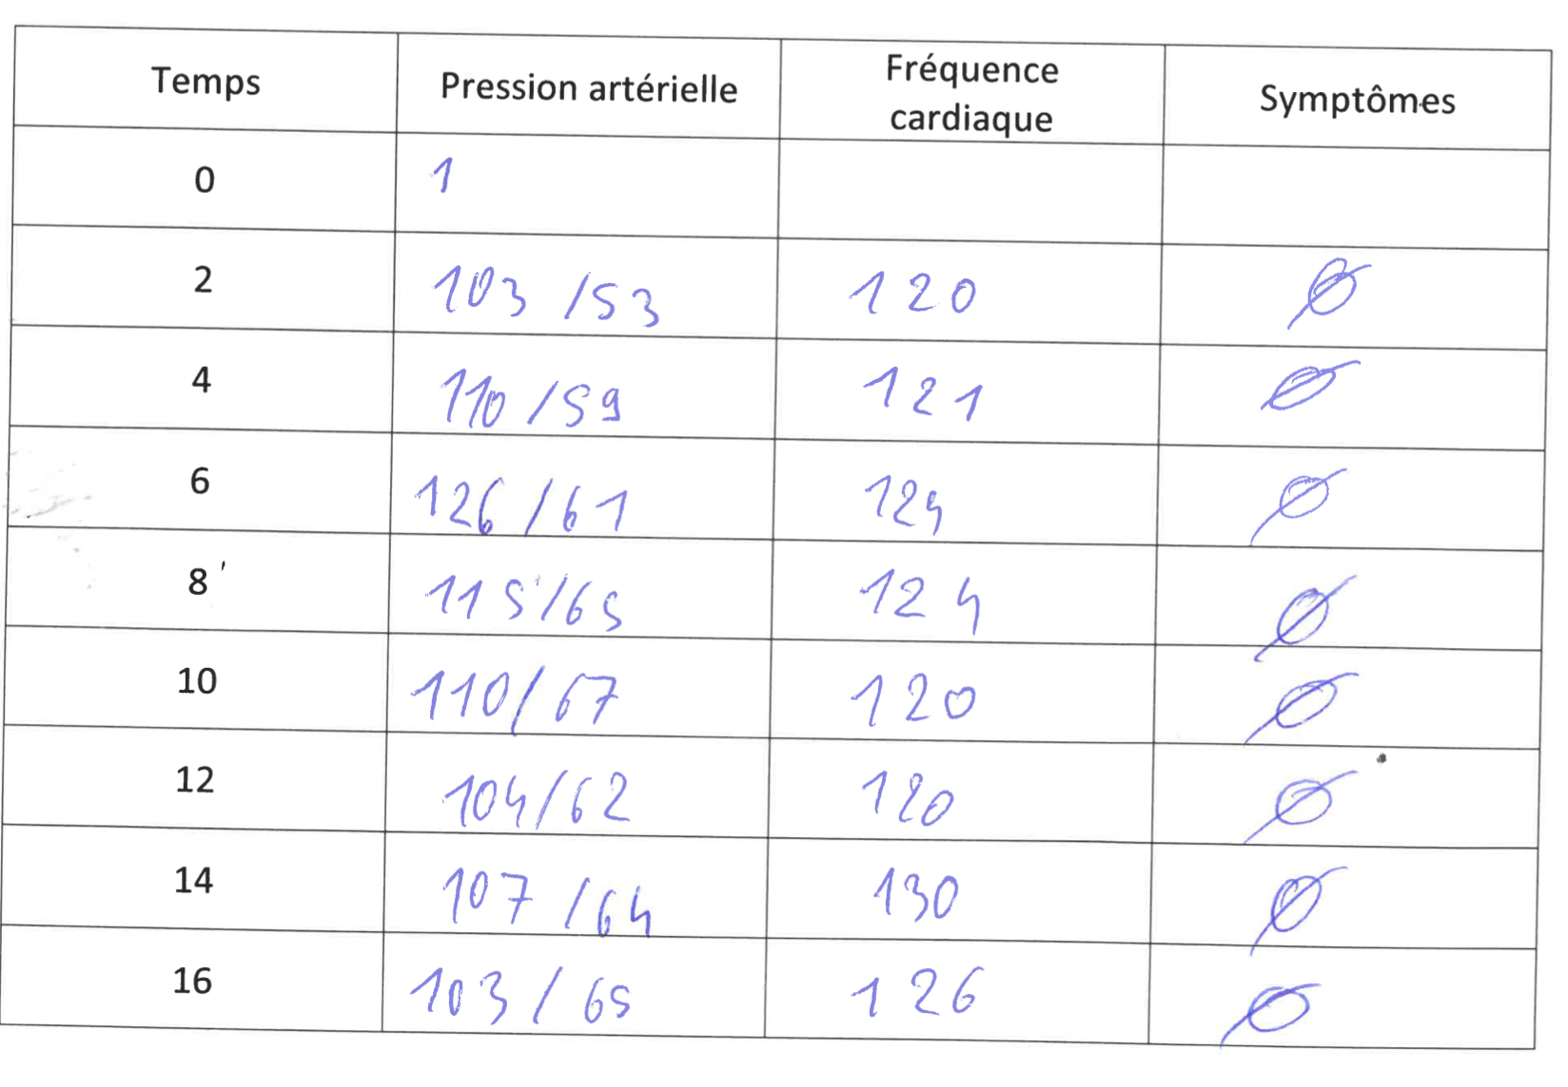
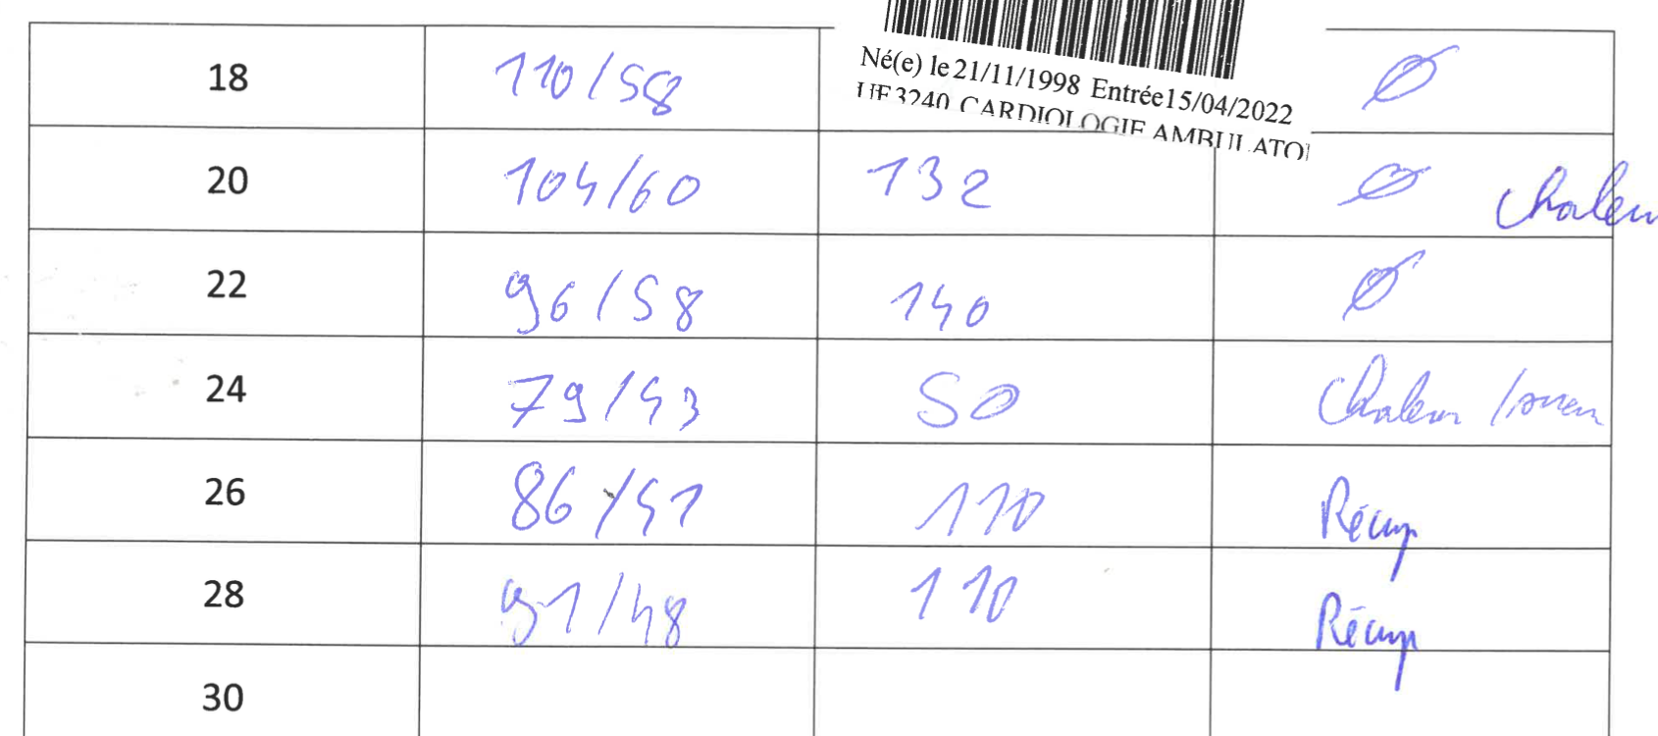
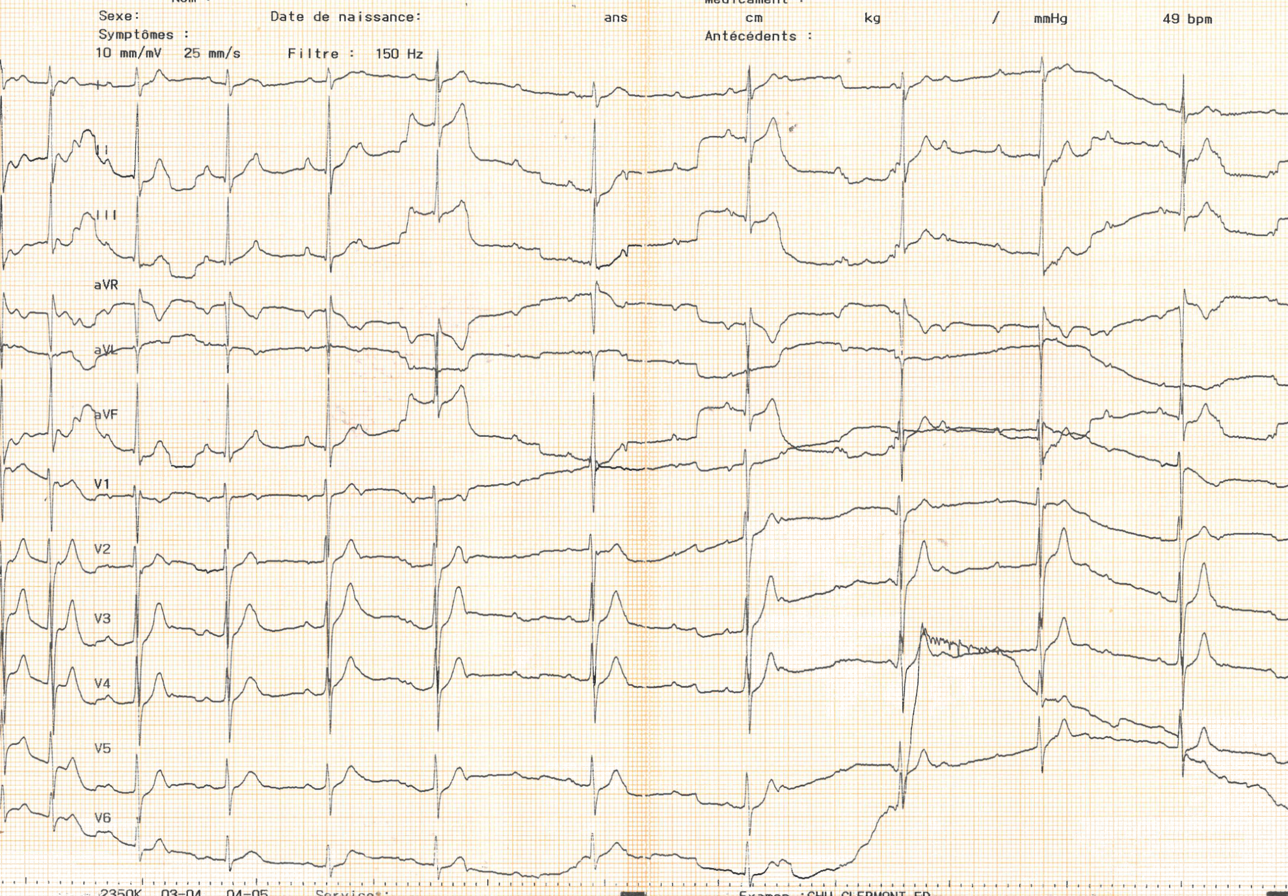
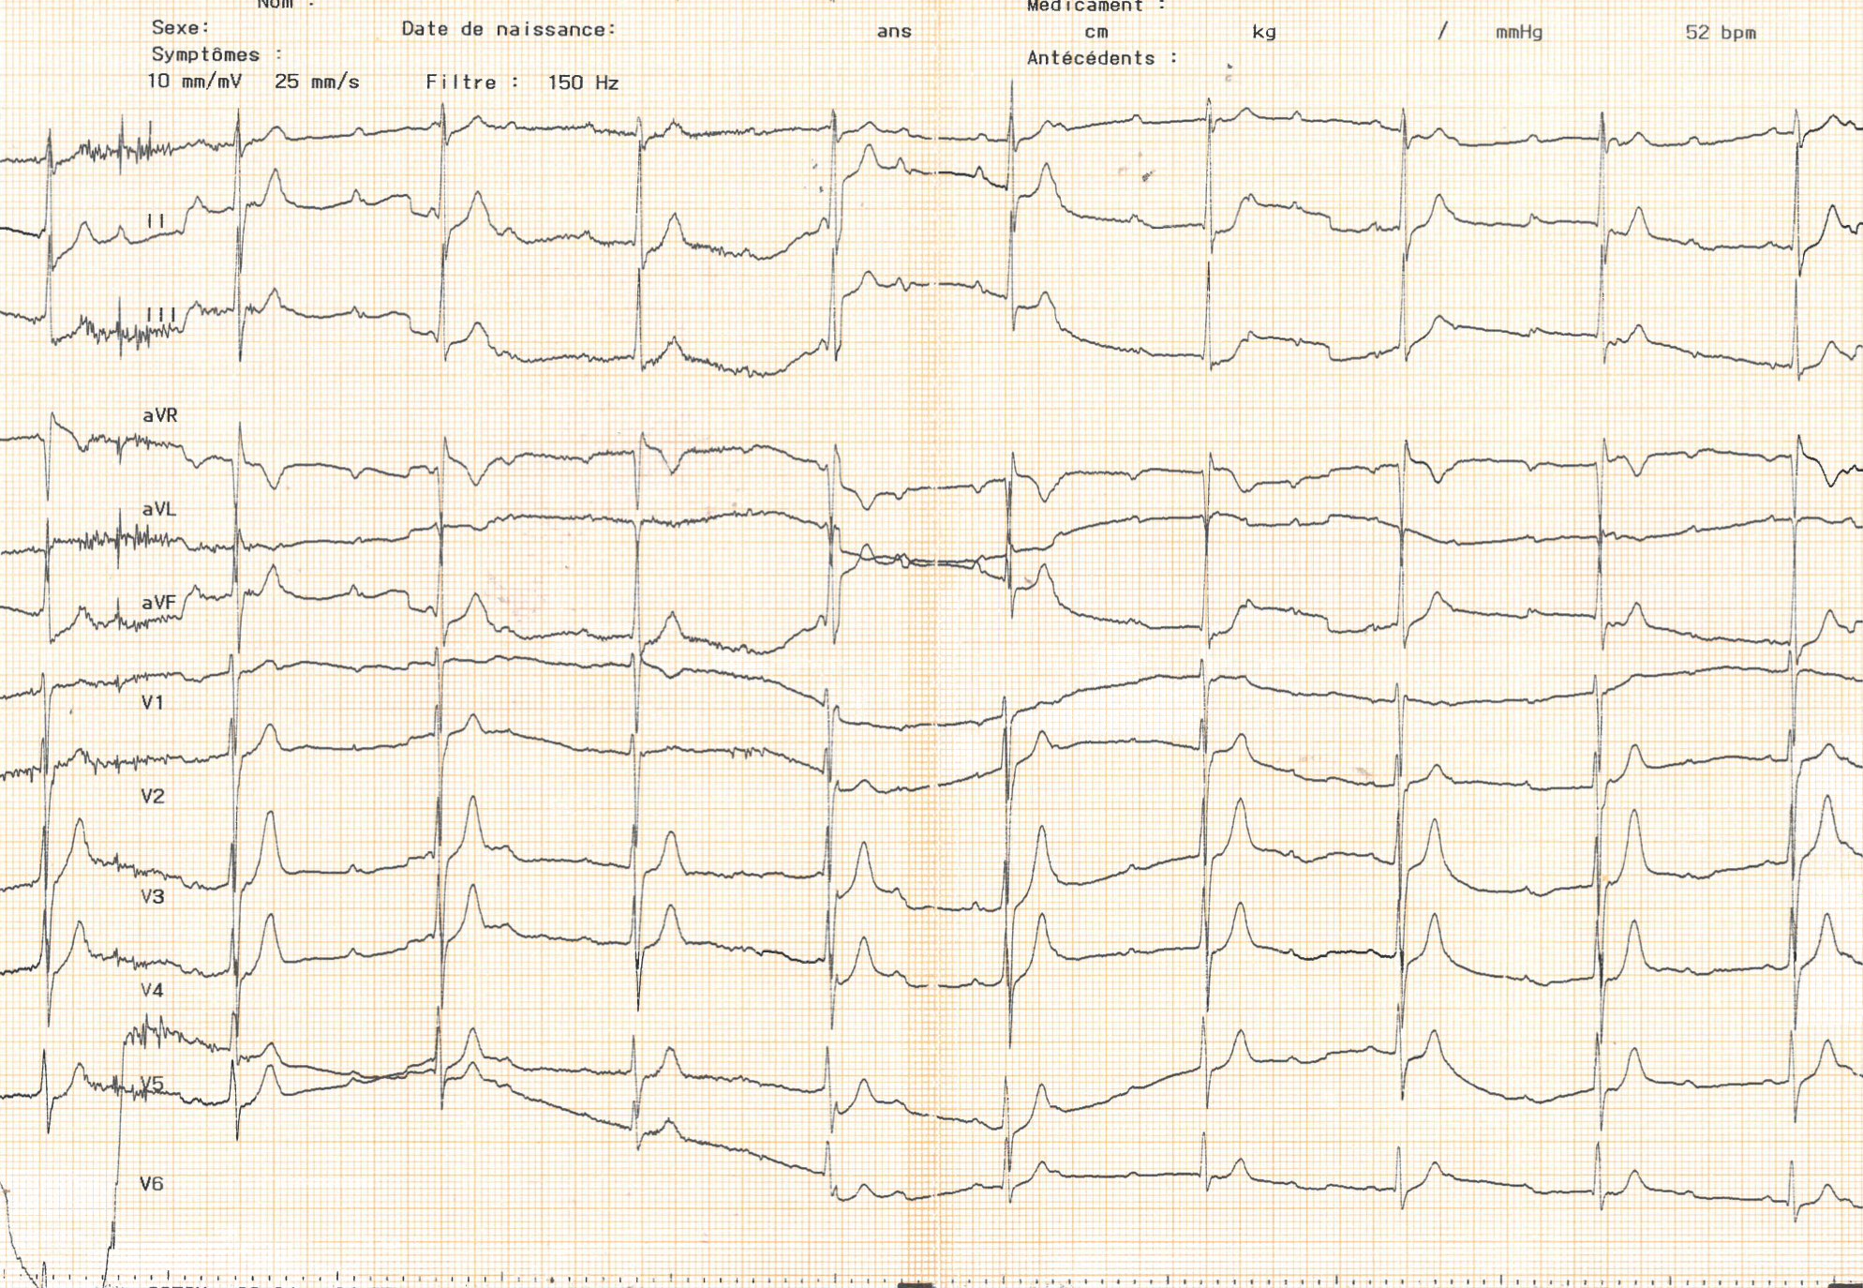
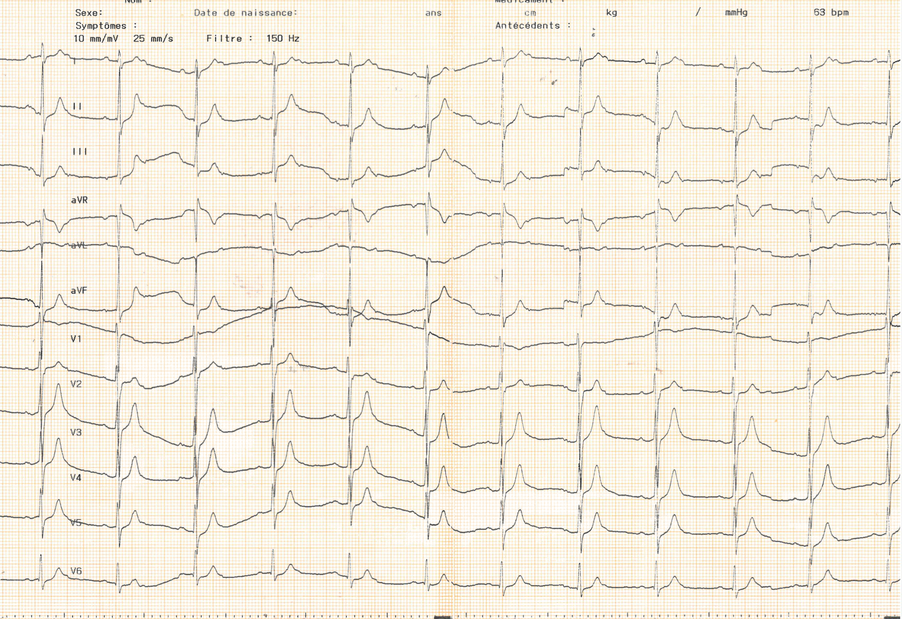
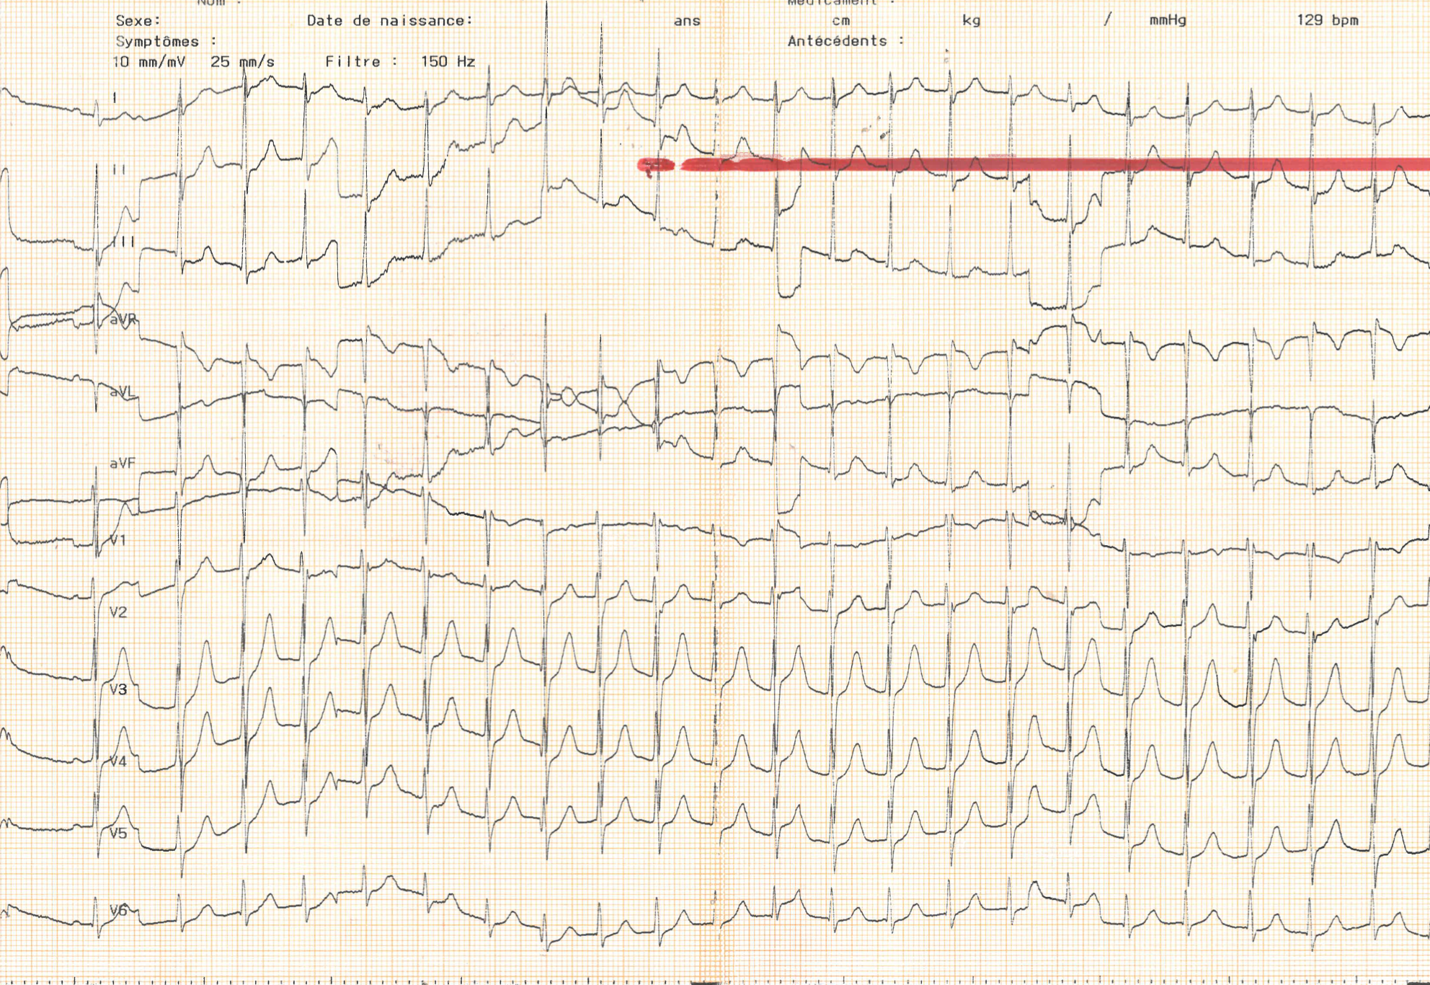
Tilt test
Pre-CNA
PC
Conduction 1/1
Reveil
Post-CNA
24 minutes
Trinitrine 2 bouffées

Slide 17
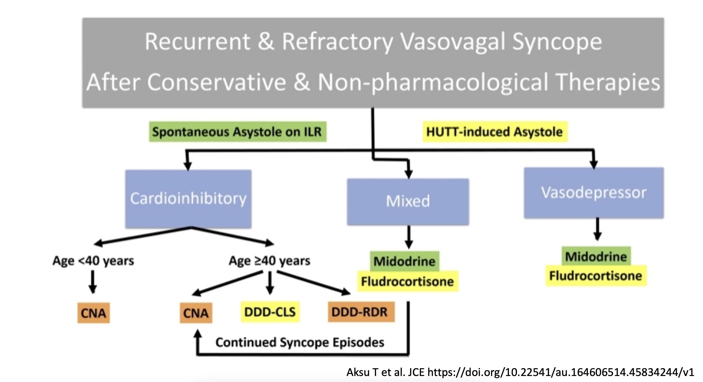

Slide 18

Conclusion
Syncopes vasovagales répétées
=
Evoquer cardioneuroablation

